Slide 1
UI 컨셉 기획
작성자 : 김기석

Slide 2
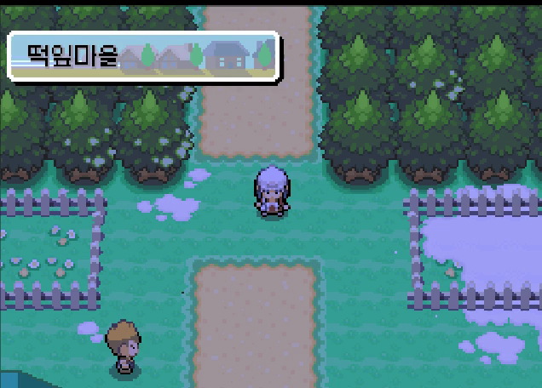
방에 들어가는 경우
[예시 영상]
방에 들어가는 경우 그 방이 어떤 방인지 가운데 상단에 그 방의 이름을 띄워 줌.
영상 처럼 특정 방에 들어갔을 경우 그 곳이 어디인지 알려줌.

Slide 3
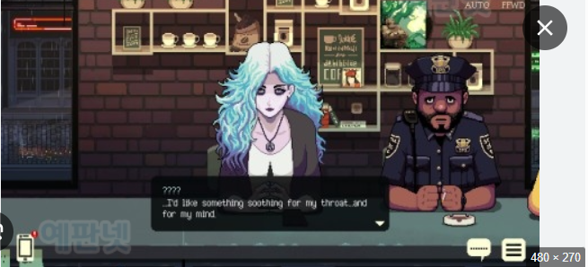
앵무새 체셔와의 상호작용 시
[예시 이미지]
가운데에 앵무새인 체셔가 위치
대사창은 가운데 하단 보이는 것 처럼 배치
붉은 네모 칸에 플레이어의 대사를 적을 input field

Slide 4
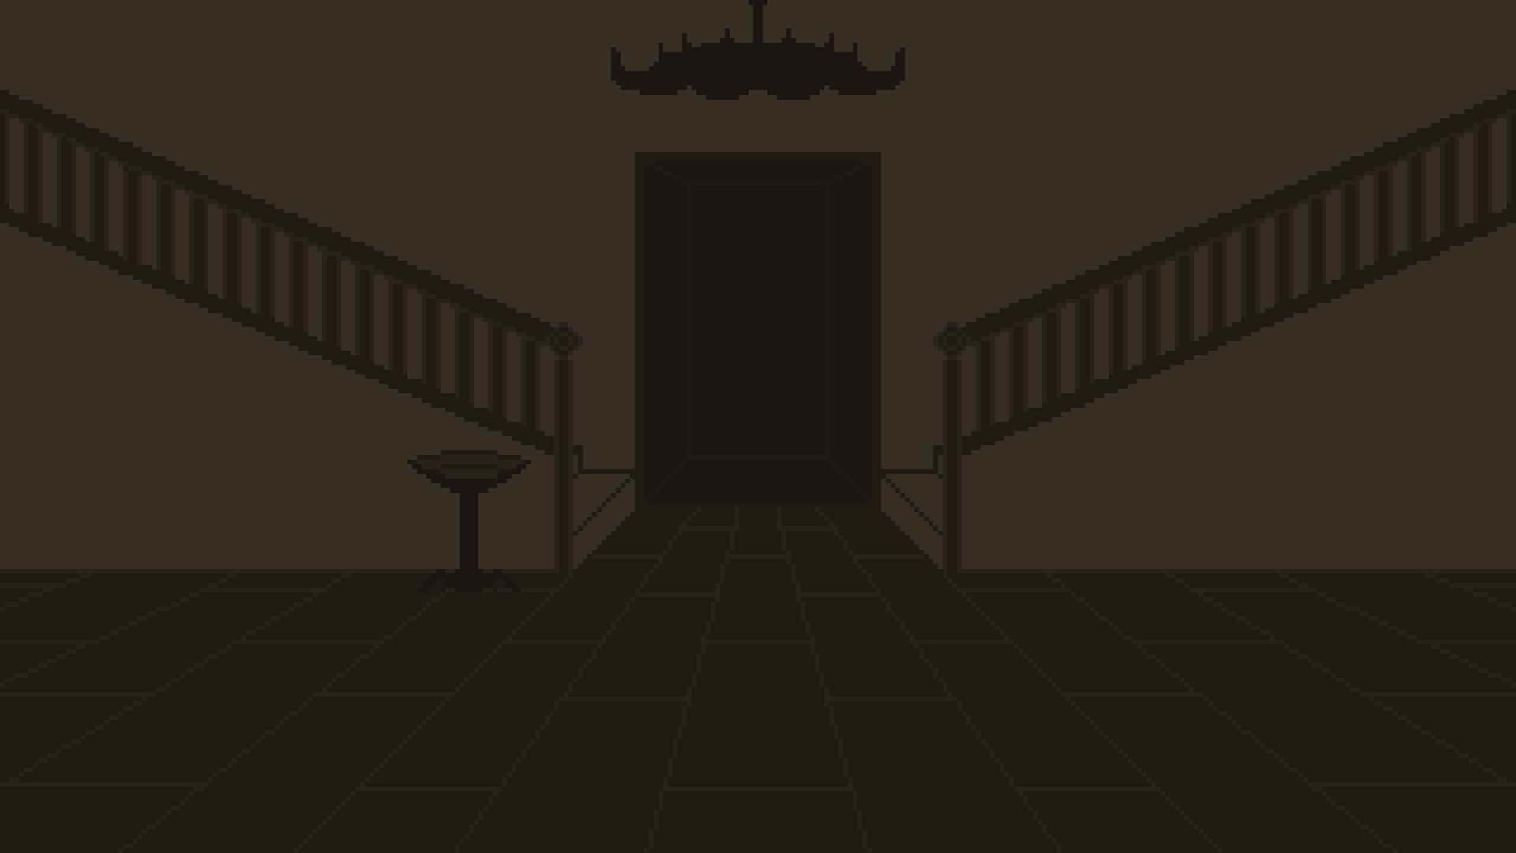
전체적인 밝기 (불 키기 전)
[참고 이미지]
불 키기 전의 이미지와 같이
주인공이 손전등을 가지고 있 다는 설정 폐기
-> 배경 스프라이트를 Light Off 이미지로 변경

Slide 5
전체적인 밝기 (불을 킨 이후)
[참고 이미지]
다용도 실의 두꺼비 집을 통해 전기를 올린 상태
-> Light on 스프라이트로 배경 스프라이트를 변경

